Slide 1
مشكلة مدينة كونجيز بيرج
والان نعود الى مشكلة جسور كونجيزبيرج وكيف عالجها اويلر
مثل اويلر كل جزء من اجزاء المدينة برأس في البيان ومثل الجسور بالحافات البيان فيصبح البيان الممثل لاجزاء المدينة بالشكل الاتي
V3
A
e3
7
1
e5
e4
e2
4
V1
V2
D
B
6
3
e7
5
2
e6
e1
C
V4
التالي

Slide 2
والان نلاحظ ان المشكلة يمكن ان تصاغ على الوجه الاتي
هل نستطيع ان تبدا من نقطة ونمر القلم على الخطوط كلها دون ان نرفع القلم عن الورقة ودون ان نمر على اي خط اكثر من مرة واحدة ثم نعود الى نقطة البداية نستخدم لغة نظرية البيانات فان هذا السؤال يصبح بالشكل الاتي
سؤال : هل يوجد درب مغلق يمر برؤوس هذا البيان
is they exist closed chain pass through eac vertices of the graph
اذا وجد مثل هذا الدرب فسمي درب اويلر
الفهرس
السابق

Slide 3
بيان اويلر defi eulerlan graph
ليكن G=(V,E) بيان اتجاهي فأذا وجد درب يمر بجميع حافات البيان G فيسمى درب اويلروهو البيان الذي يحتوي درب اويلر
وقد اثبت اويلر المبرهنة الاتية
اي بيان متصل ومنتهي يكون اويلي اذا وفقط اذا كان درجة كل رأس من رؤوسه زوجي
التالي

Slide 4
اذا بالاستناد الى هذه المبرهنة
فان البيان لهذه المدينة ليس بيان اويلر اي لا يوجد حل لمشكلة المذكورة
اي توصل اويلي اما الحالة الاولى اذا كانت درجته كل رأس من رؤوسه زوجي او اذا كان لديك طرفين فقط بدرجة فردية فنبدأ بالراس ذات الدرجة الفردية الاولى وننتهي بارأس ذات الدرجة الفردية الثانية فيصبح الحل
e2
A
e1
e3
B
e4
D
e6
e5
C
الفهرس
السابق

Slide 5
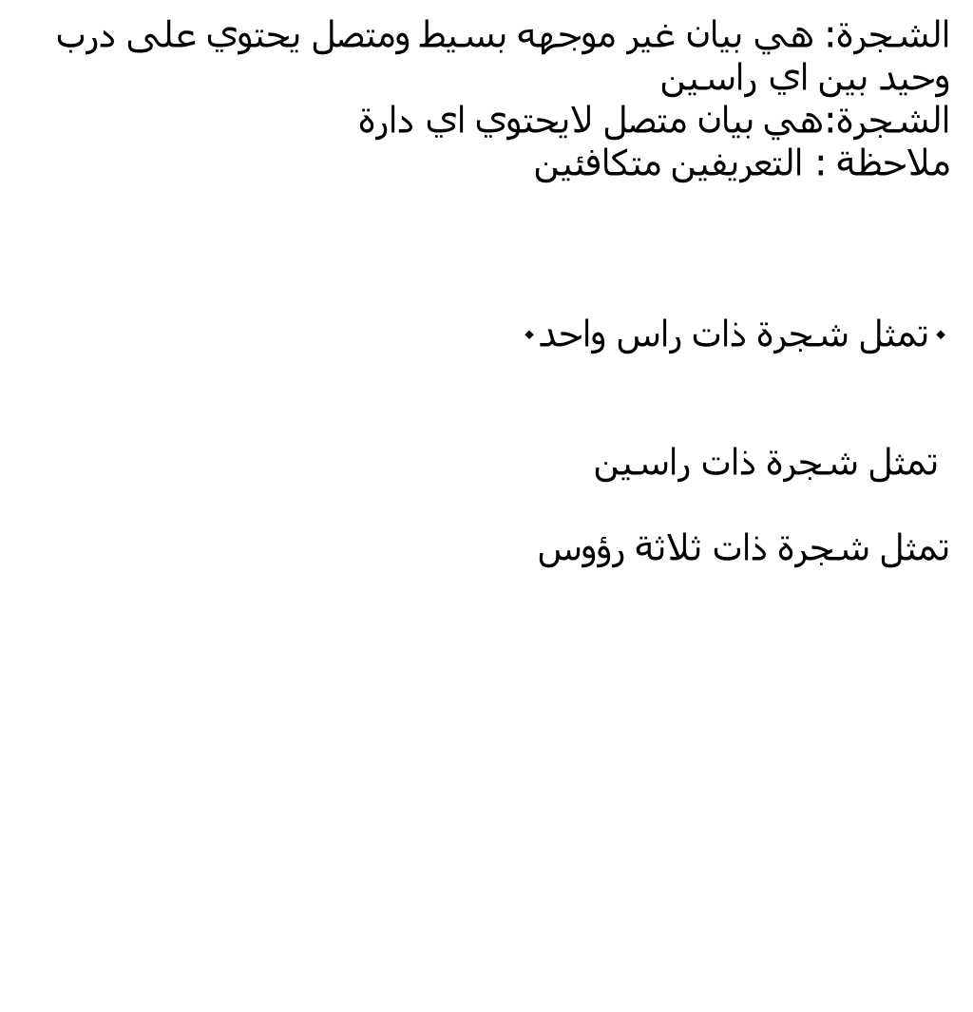
الاشجار Trees
الشجرة: هي بيان غير موجهه بسيط ومتصل يحتوي على درب وحيد بين اي راسين
الشجرة:هي بيان متصل لايحتوي اي دارة
ملاحظة : التعريفين متكافئين
0تمثل شجرة ذات راس واحد0
تمثل شجرة ذات راسين
تمثل شجرة ذات ثلاثة رؤوس

